Slide 1
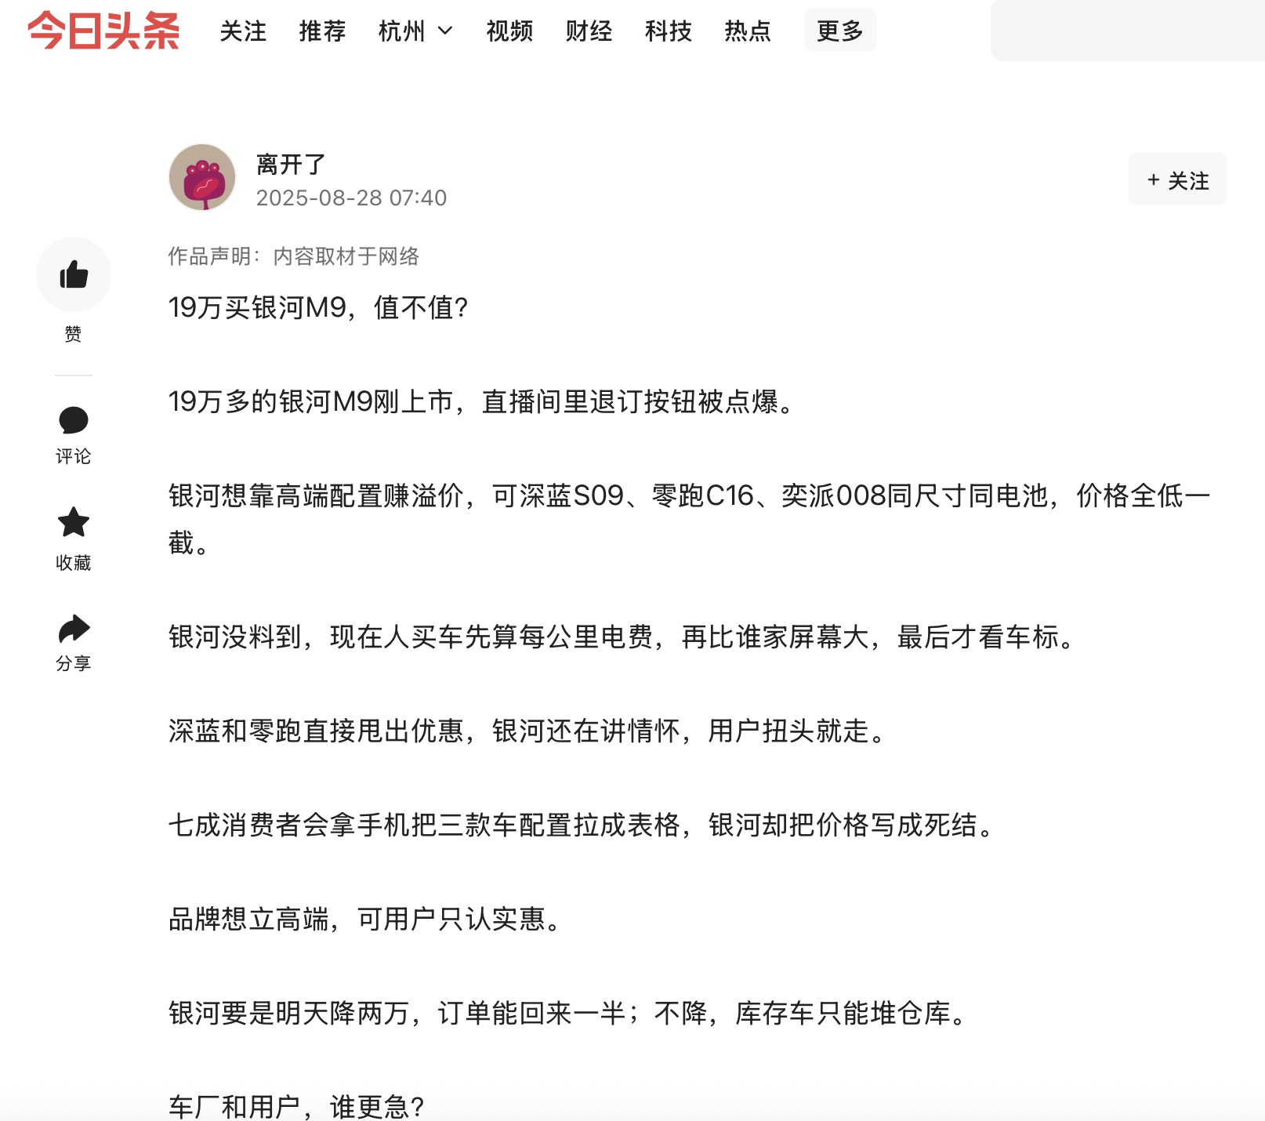
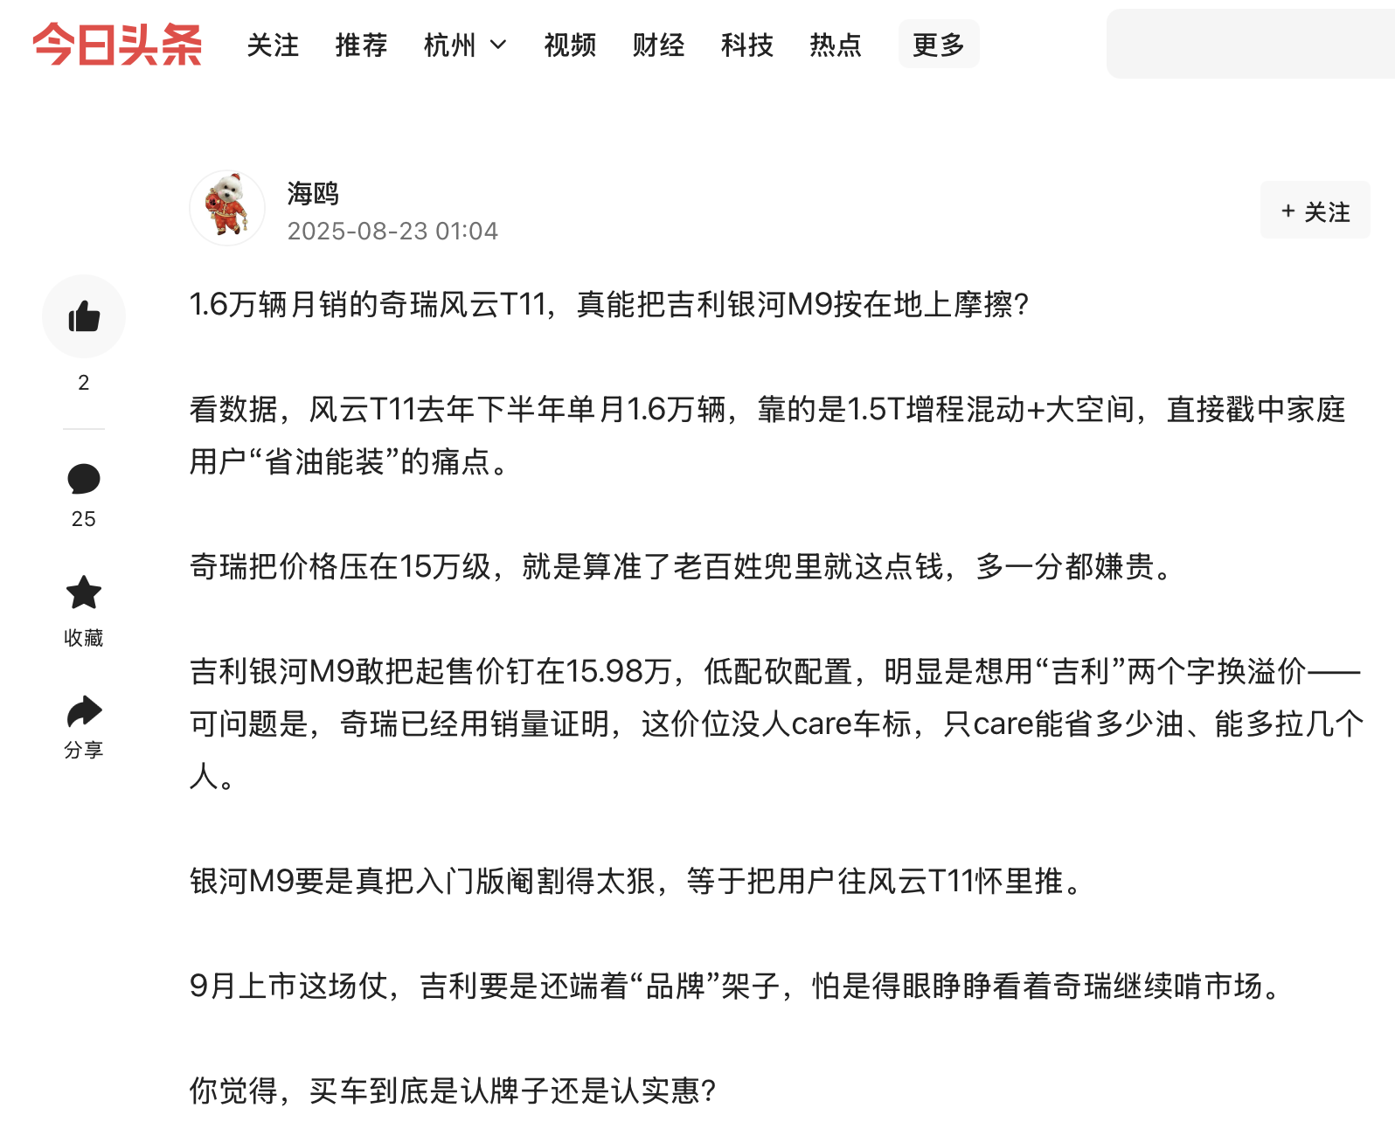
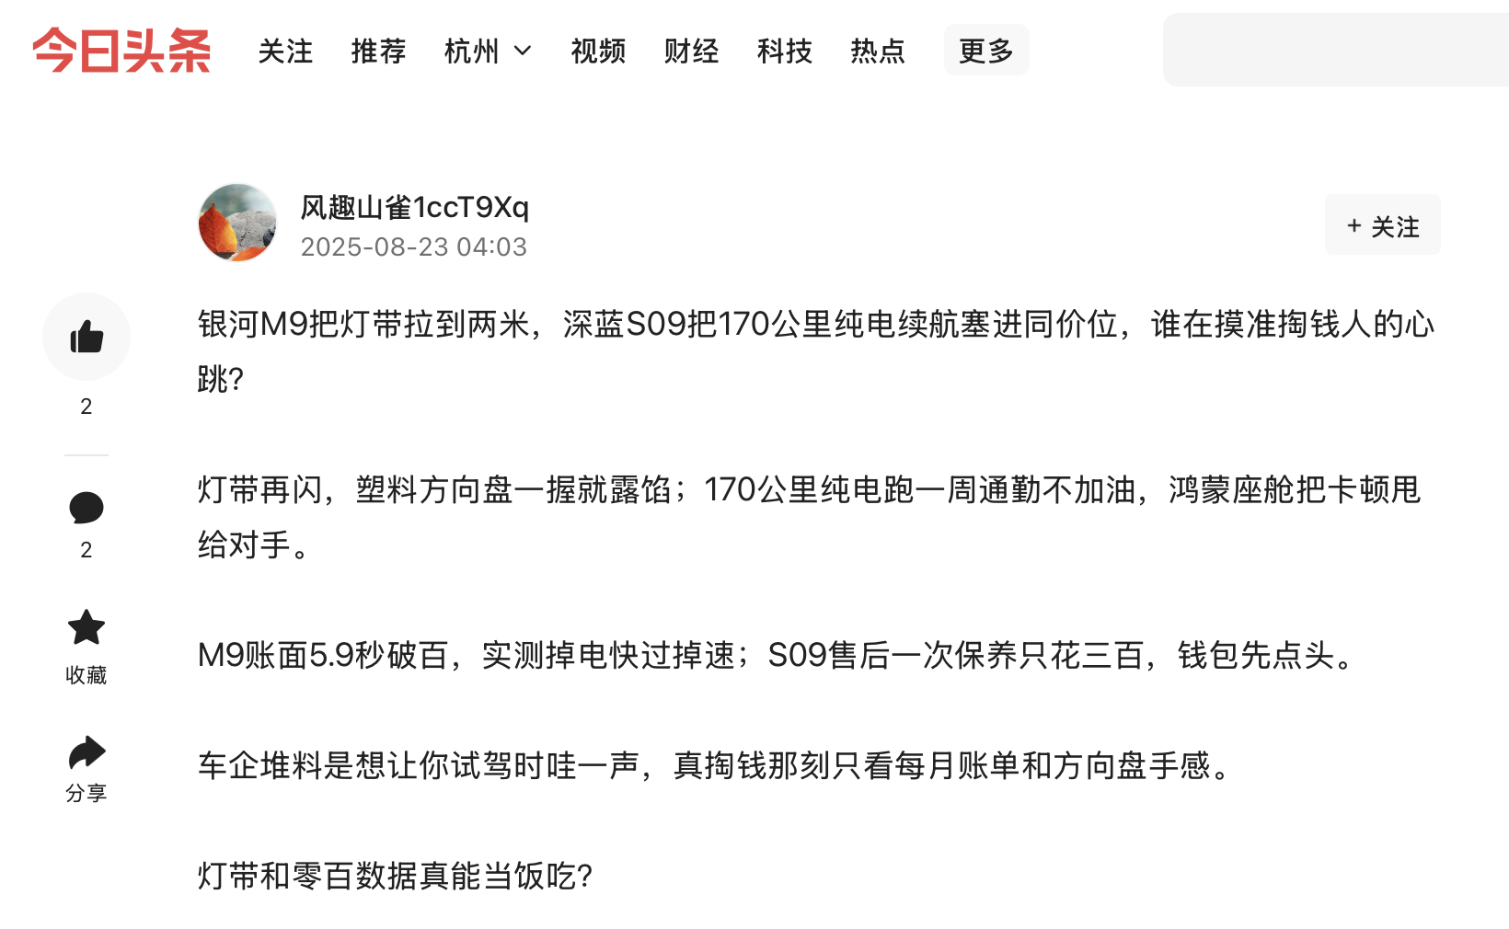


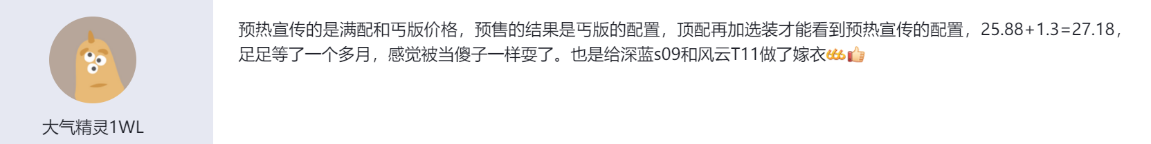

/重点产品舆情现状/
截至目前，银河M9舆情现状速览
全面传播数据
评论端战场情况
8月23日-9月4日，全网银河M9相关报道共计监测99207条 其中正面/中性97403条，占比98.18%；负面1804条，占比1.82%
正面占比
负面占比
87.65%
12.35%
正面TOP观点
负面TOP观点
价格实惠丨空间宽敞丨性价比高 配置豪华丨外观时尚丨科技感强
价格贵丨配置低丨吐槽续航
外观丑丨性价比低丨质疑小订数据
负面评论示例
已成功删除919条、投诉举报限流322条
维护下沉563条
Notes:
基于以上情况，我们拉取了在预售期间到9月13号，银河M9全网数据99207条，主贴负面1804条占比1.81%，评论区负面占比12.35%，主要围绕：营销号发布竞品恶意贴靠：价格高，配置低、100公里续航、水军小号恶意抹黑订单缩水等。

